Slide 1
Mathematik 7 Abels

Slide 2

Benenne folgendes Viereck.
Zeichne alle Symmetrieachsen ein.
Markiere farbig, welche Winkel jeweils gleichgroß sind.

Slide 3
Symmetrische Vierecke

Slide 4

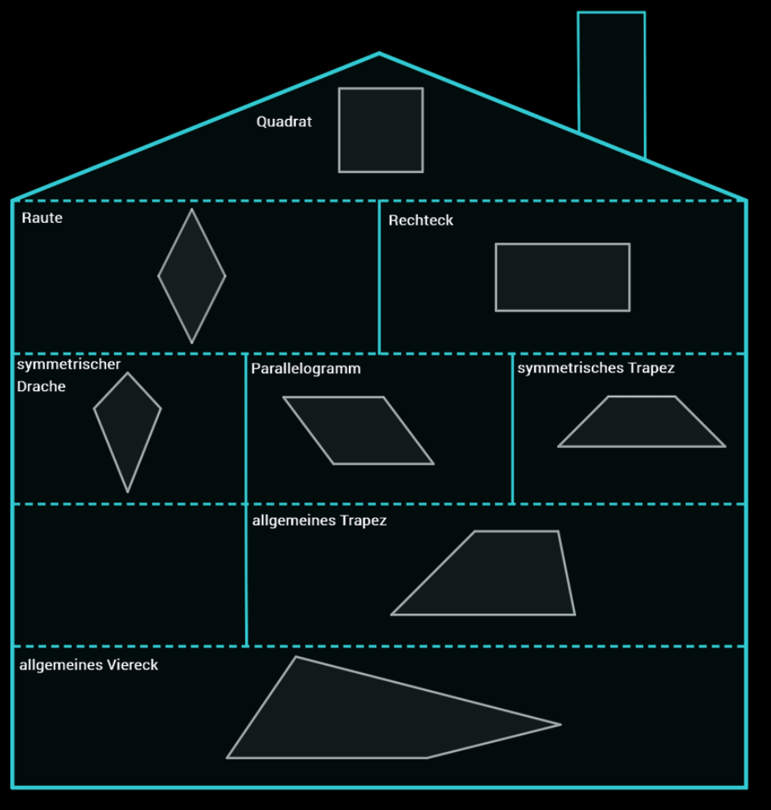
Symmetrisches Trapez
Allgemeines Trapez
Allgemeines Viereck
Quadrat
Haus der Vierecke
Ordne den Vierecken jeweils die Namen zu.
Zeichne alle Symmetrieachsen ein.
Markiere in jedem Viereck farbig, welche Winkel jeweils gleichgroß sind.
In welche Richtung (nach oben oder nach unten) lesen sich folgende Sätze im Hus der Vierecke:
  „Alle … sind auch …“
  „Manche … sind auch …“
Rechteck
Parallelogramm
Drache
Raute

Slide 5
Haus der Vierecke

Slide 6
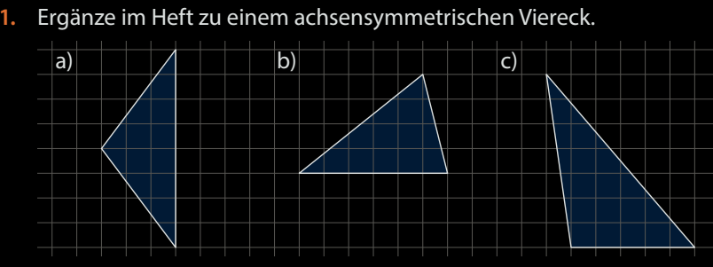
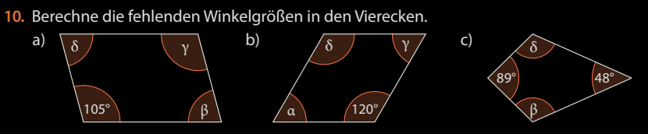
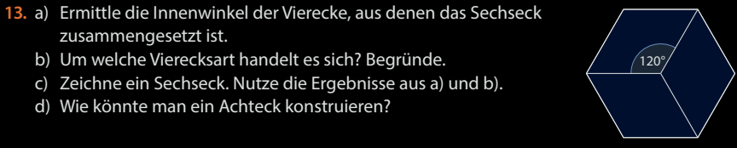
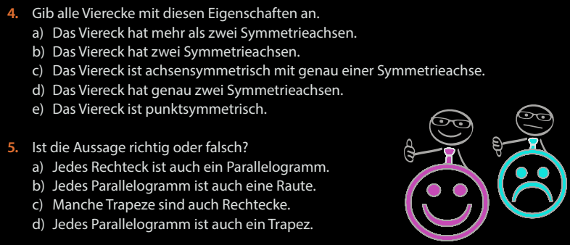

Fun83-85

Slide 7
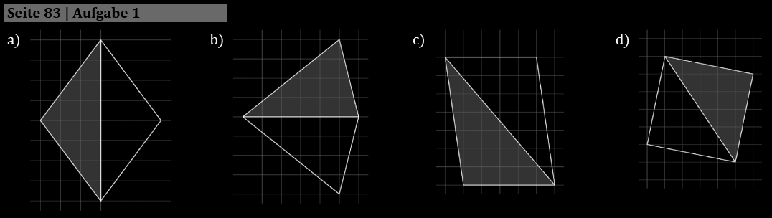
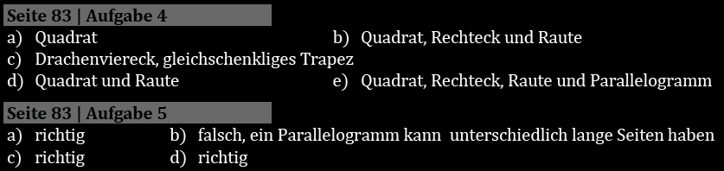
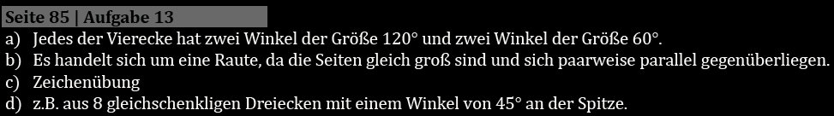
Fun83-85

Slide 8
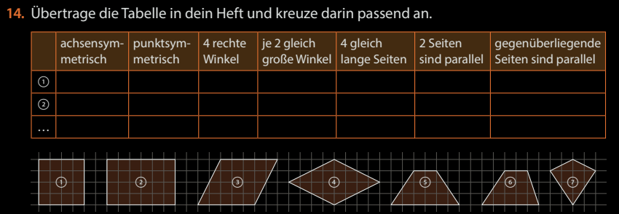
Fun85

Slide 9
Einzelarbeit | Partnerarbeit | Gruppenarbeit | Think - Pair |  | Pair - Share
Think – Pair - Share |  | Leichte Aufgabe |  | Mittlere Aufgabe |  | Schwere Aufgabe

